Slide 1
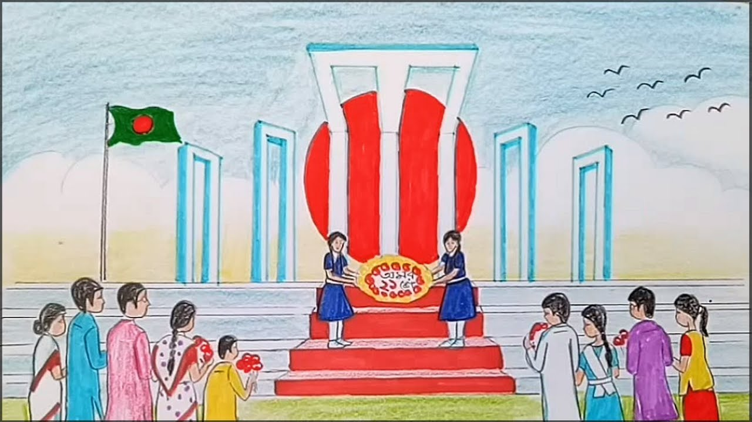
ভাষা শহিদদের দান
-জাহানারা নাসরিন
সেসব শহিদদের প্রতি হাজারো সালাম আমার,
যাদের ত্যাগের জন্যই মুক্তি মিললো
প্রিয় দুঃখিনী বর্ণমালার।
রক্ত দিয়ে যারা দিয়েছিল মাতৃভাষার দাম,
ইতিহাসের পাতায় স্বর্ণোজ্জ্বল থাকবে
সেসব আত্মোৎসর্গকারী ভাষা শহিদদের নাম।

Slide 2
তোমরা যুগিয়েছো চির প্রেরণা,
তোমাদের জীবন দিয়ে করেছিলে
বাঙালি জাতিসত্বা বিকাশের সংগ্রামের সূচনা।
তাইতো তোমাদের সশ্রদ্ধচিত্তে মোরা করি স্মরণ,
ভুলতে পারবোনা কোনদিন তোমাদের কীর্তি
স্মৃতিতে মোদের অম্লান থাকবে আজীবন।

Slide 3
দেখিয়েছো সংগ্রাম করে বেঁচে থাকার পথ,
সেই চেতনায় উদ্ভাসিত হয়ে মোরা করেছি
অসমাপ্ত কাজ সমাপ্ত করার দীপ্ত শপথ।

